Slide 1
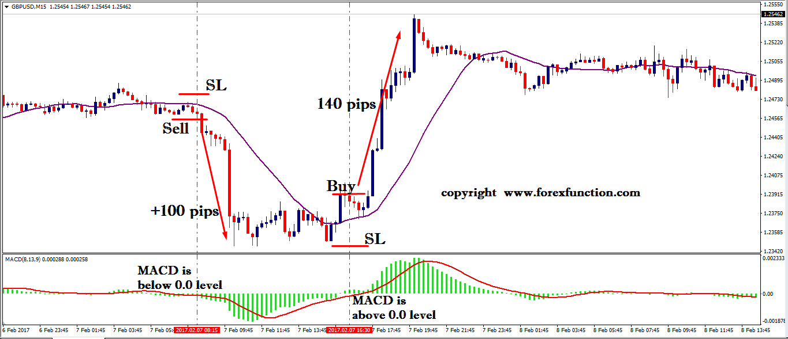
Bài 12: MacD

Slide 2


Slide 3


Slide 4


Slide 5

MACD là gì?
Moving Average Convergence/Divergence
Tạo ra bởi Gerald Appel vào 1970s
Là bộ dao động dùng để xác định điểm mua điểm bán ở những vùng giá tốt, dựa vào tính chất tâm lý thị trường.

Slide 6
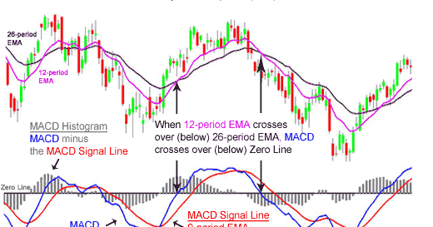
Bản chất của MACD
MACD = EMA(12)-EMA(26)
Signal= EMA(9) của MACD
Histogram = MACD-Signal
=> MACD có thể âm hoặc dương
MACD cắt qua trục 0 báo hiệu xu hướng thay đổi
Vì sao chọn: 12, 26, 9?
12: 2 tuần
26: 1 tháng
9: 1,5 tuần

Slide 7
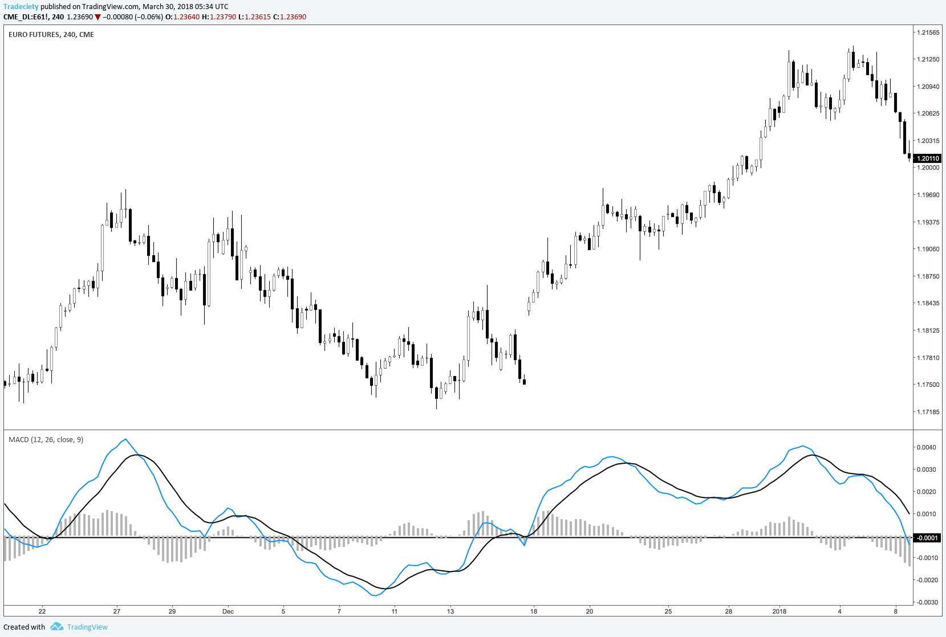
Thay đổi xu hướng (Trend)
Lưu ý: Đường MACD cắt qua trục 0

Slide 8
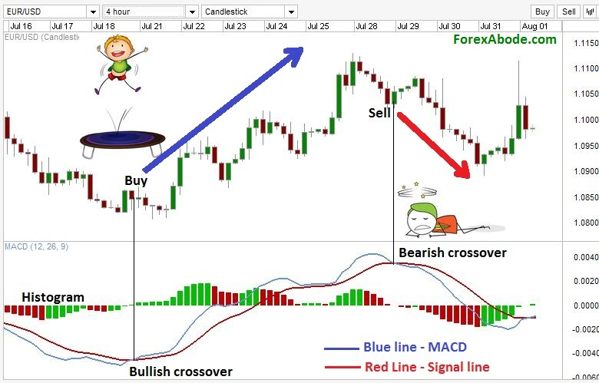
Giao dịch với MACD

Slide 9
Nhược điểm của MACD
Đưa ra tín hiệu trễ
Gồm những nhược điểm của EMA (quá nhạy cảm với giá)
=> Dùng tốt hơn ở khung thời gian dài hạn.

Slide 10
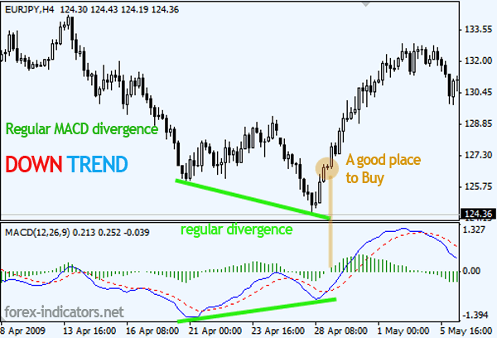
MACD phân kỳ - MACD Divergence

Slide 11
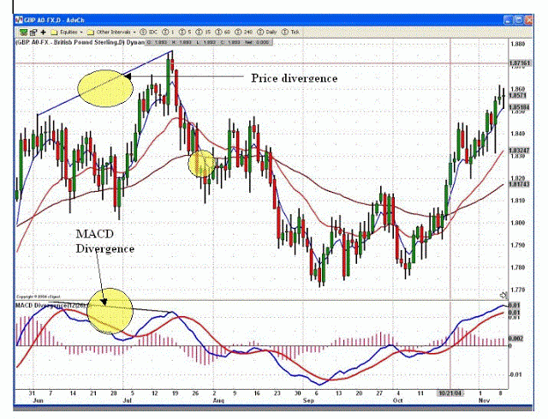
MACD phân kỳ - MACD Divergence

Slide 12
MACD Histogram
=> Giải quyết nhược điểm trễ của MACD và Signal

Slide 13
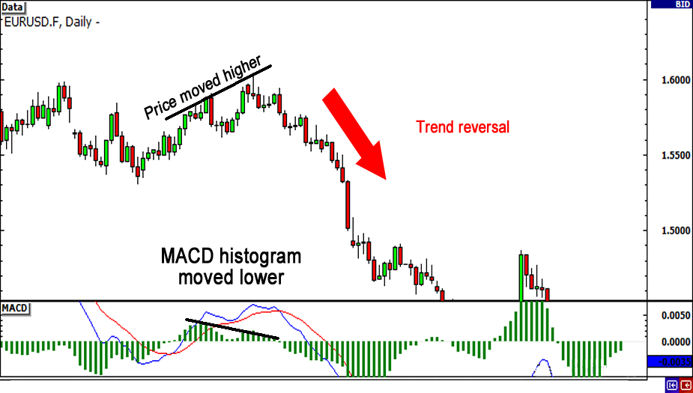
MACD Histogram phân kỳ - Histogram divergence

Slide 14
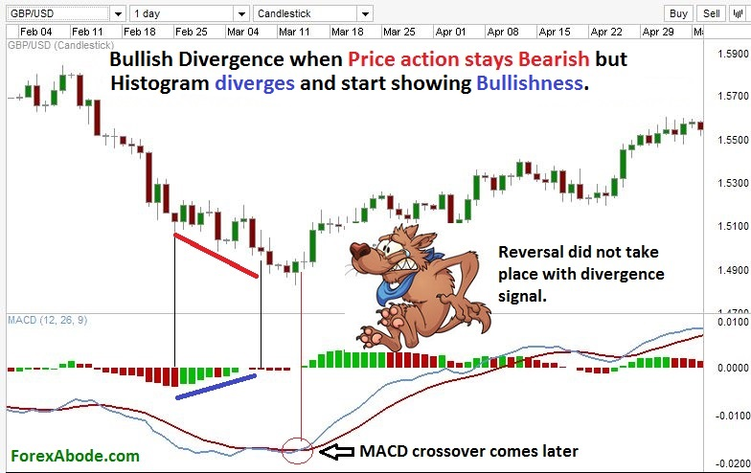
MACD Histogram phân kỳ - Histogram divergence

Slide 15
Ứng dụng MACD trong Forex

Slide 16



